Slide 1
Web Crawling - 1
Urllib & BeautifulSoup

Slide 2

URL 접근하기
❑ URL (Uniform Resource Locator)
URL은 컴퓨터 네트워크 상에서 자원이 어디 있는지를 알려주기 위한 규약이다.
흔히 웹 사이트 주소(web address)와 동일시되지만, 웹 사이트 주소뿐 아니라 컴퓨터 네트워크 상의 모든 자원을 포함한다.
- 파일 전송(ftp), 전자메일(mailto), 데이터베이스 엑세스(JDBC)
HTTP 프로토콜을 사용할 경우 웹 브라우저(익스플로러, 크롬 등)를 활용해야 한다.
예시: http://www.example.com/index.html
Reference: https://en.wikipedia.org/wiki/URL
Src: https://i2.wp.com/ehindistudy.com/wp-content/uploads/2016/06/url-ehindistudy.jpg.jpeg?w=895

Slide 3
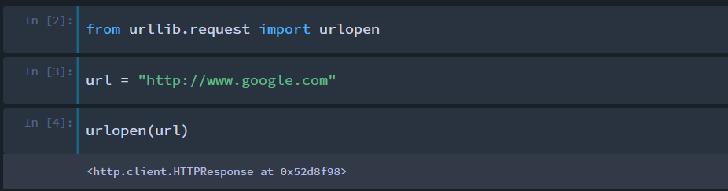
URL 접근하기
❑ urllib.request
파이썬에서 url을 통해 웹의 자원에 접근하기 위해서는 urllib 라이브러리의 request 모듈을 흔히 사용한다.
- urlopen() 함수를 활용: 결과로 서버로부터 받은 응답인 HTTPResponse 객체를 반환한다.
URL 접근 예시
HTTPResponse 객체

Slide 4
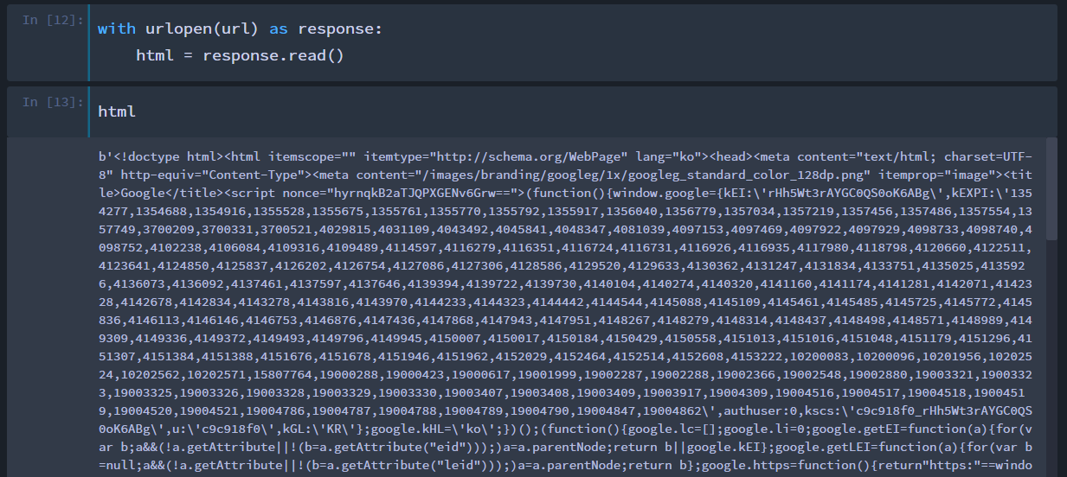
URL 접근하기
❑ urllib.request
HTTPResponse 객체의 내용(html 소스코드)을 읽어 들이려면 read() (혹은 readlines(), readline()) 함수를 활용한다.
- 텍스트 파일을 open() 함수로 처리해 데이터를 읽어올 때와 유사하다.
위 url에 연결된 웹 페이지의 html 소스코드

Slide 5
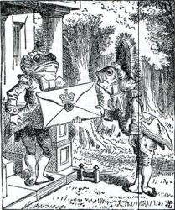
HTML 파싱
❑ BeautifulSoup
HTML과 XML 형태로 되어 있는 파일을 파싱하기 위한 파이썬 라이브러리이다.
아나콘다에 디폴트로 설치되어 있는 라이브러리이지만, 설치되어 있지 않은 경우 아래 명령어를 활용해 설치한다.
- 2018년 현재 최신 버전은 BeautifulSoup4 (bs4)이다.
> pip install beautifulsoup4
> pip install beautifulsoup4
Reference: https://www.crummy.com/software/BeautifulSoup/bs4/doc/
Src: https://www.crummy.com/software/BeautifulSoup/bs4/doc/

Slide 6
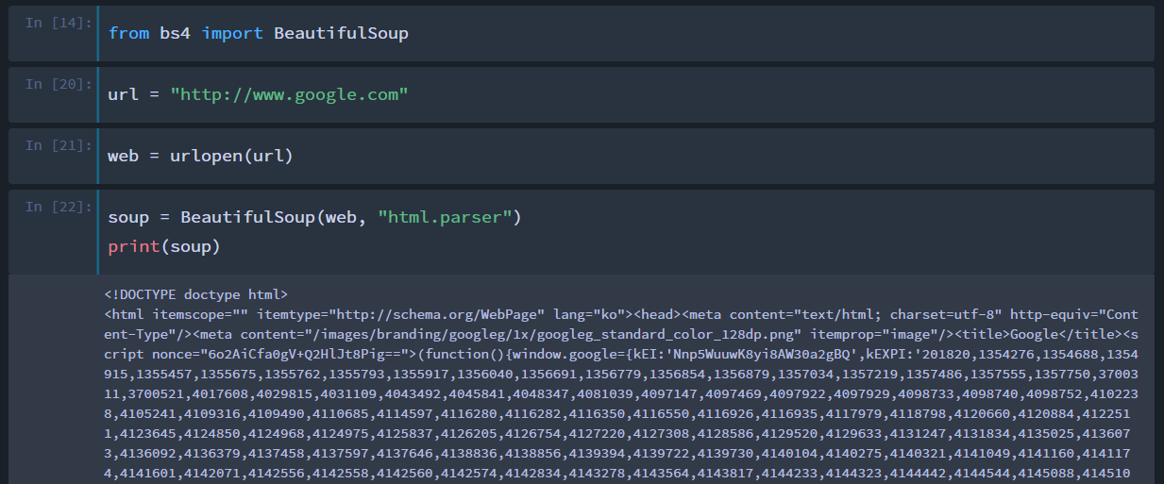
HTML 파싱
❑ BeautifulSoup
일반적으로 BeautifulSoup은 urlopen() 등의 웹 사이트의 자원을 가져오는 함수와 같이 활용되어 BeautifulSoup 객체를 생성한다.
- 생성된 BeautifulSoup 객체와 find(), find_all() 등의 함수를 활용하여 웹 사이트에서 원하는 데이터를 취사선택해 가져올 수 있다.

Slide 7
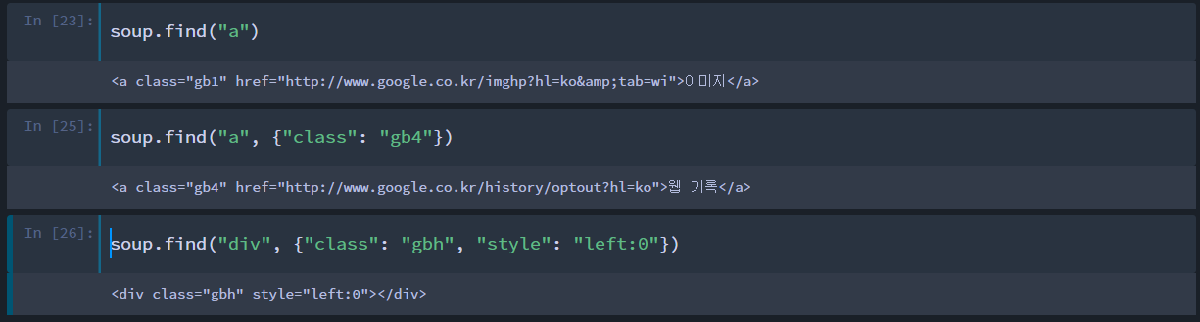
HTML 파싱
❑ BeautifulSoup
find() 함수는 웹 페이지에서 주어진 조건에 해당되는 “첫 번째” 요소만 반환한다.
- 조건을 충족하는 여러 개의 요소가 있는 경우 두 번째 이후의 요소는 무시한다.
활용 예시
- 요소의 태그(tag)만 활용
- 태그와 한 개의 속성(attribute)을 활용
- 태그와 여러 개의 속성(attribute)을 활용

Slide 8
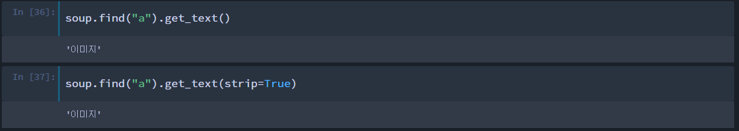
HTML 파싱
❑ BeautifulSoup
find() 함수의 반환 객체에 다시 find() 함수를 활용하여 연쇄적으로 탐색을 진행할 수 있다.
- 일반적으로 복잡한 웹 페이지를 크롤링할 때에는 find() 함수를 여러 번 활용하여 범 위를 줄여나가는 작업을 반복한다.
Find() 함수의 반환 객체에 get_text() 함수를 활용하여 태그 내의 내용(텍스트)을 가져올 수 있다.
- strip 파라미터의 기능?

Slide 9
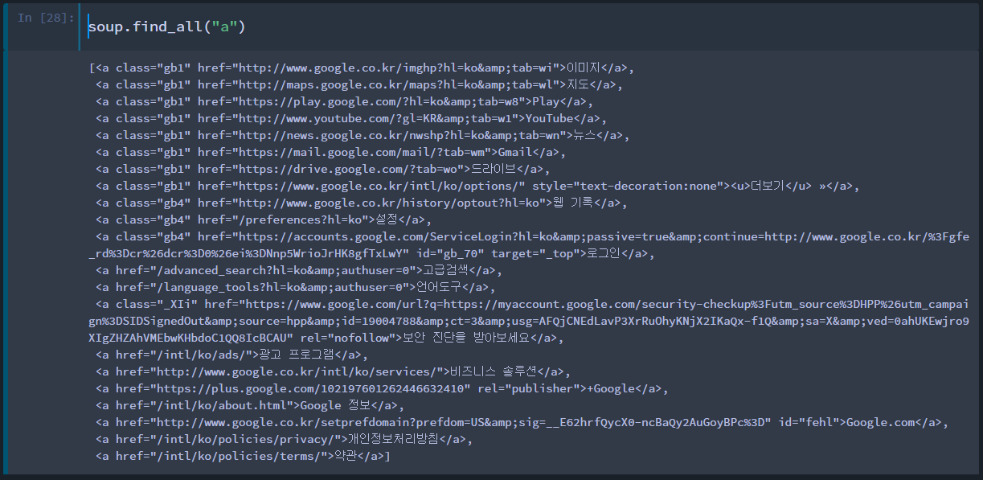
HTML 파싱
❑ BeautifulSoup
find_all() 함수는 웹 페이지에서 주어진 조건에 해당되는 모든 요소를 리스트로 반환한다.
- 그 외에 활용 방법은 find() 함수와 유사하다.
활용 예시

Slide 10
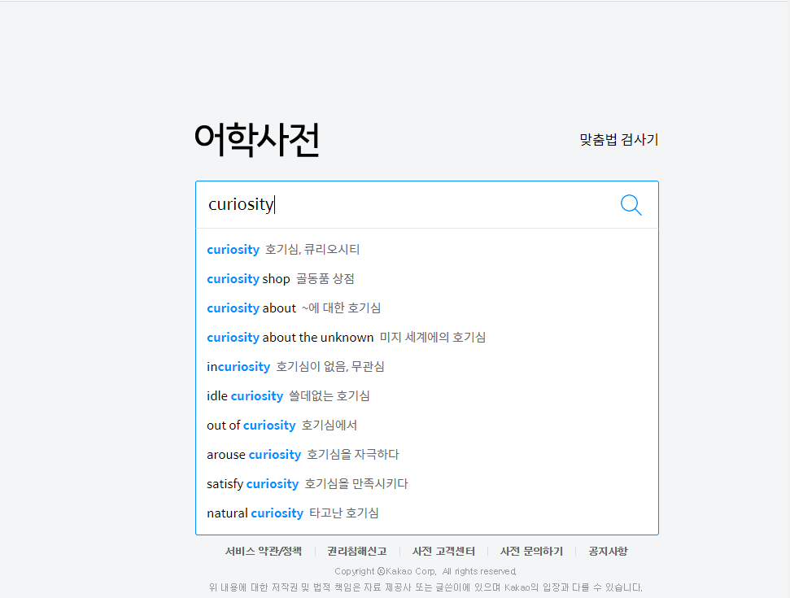
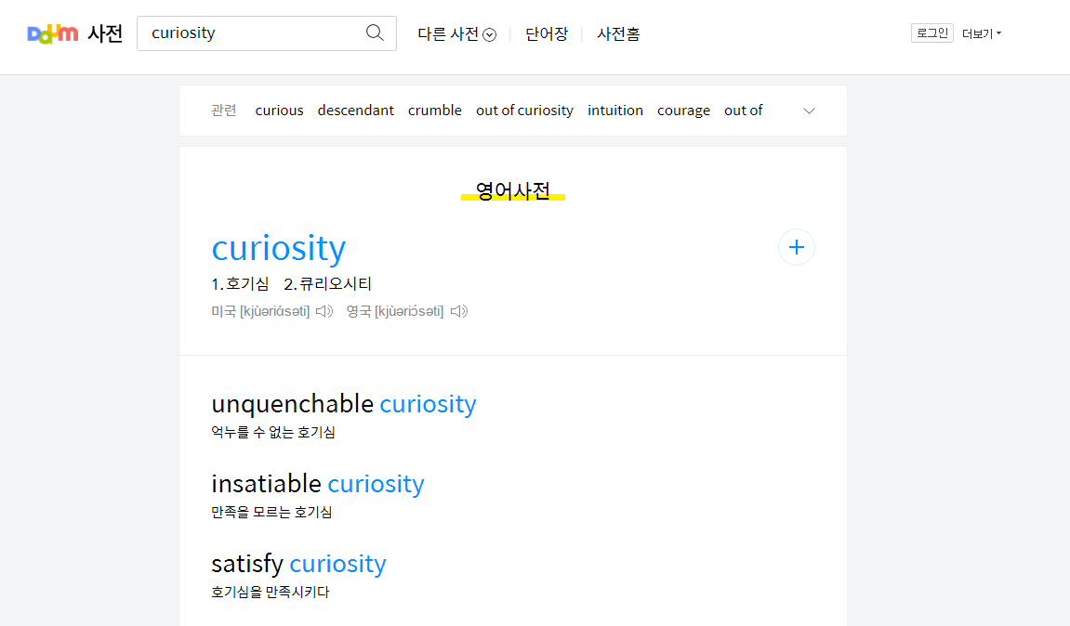
Exercise
❑ 실습 3-1. 다음 사전 크롤링하기
다음 어학사전(http://dic.daum.net/index.do?dic=all)에 ‘curiosity’ 단어를 검색하였을 때 출력 되는 화면에서 가장 상단의 결과를 출력한다
- 영어 단어의 의미(본 예제에서는 “1. 호기심 2. 큐리오시티”)를 출력한다

Slide 11
Exercise
❑ 실습 3-1. 다음 사전 크롤링하기
수행 예시
- 아래와 같이 첫 줄에 단어가, 다음 줄에 영어 단어의 의미를 출력한다

Slide 12
Exercise
❑ 실습 3-2. 다음 사전 크롤링하기 (2)
다음 어학사전(http://dic.daum.net/index.do?dic=all)에 ‘curiosity’, ‘killed’, ‘the’, ‘cat’ 4개의 단어를 검색하였을 때 출력 되는 화면에서 가장 상단의 결과를 출력한다

Slide 13
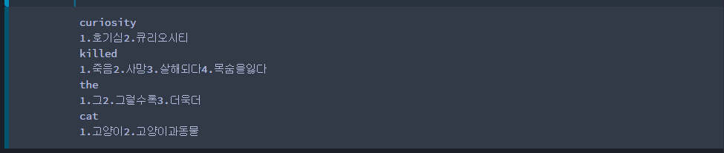
Exercise
❑ 실습 3-2. 다음 사전 크롤링하기 (2)
수행 예시
HINT: 몇 개 단어를 반복해서 검색해 보면서 URL 구조의 패턴을 잘 생각해 본다. For문(혹은 while문)을 활용해 반복잡업을 수행한다

Slide 14
Exercise
❑ 실습 3-3. 다음 사전 크롤링하기 (3)
다음 어학사전(http://dic.daum.net/index.do?dic=all)에 ‘curiosity’, ‘killed’, ‘the’, ‘cat’ 4개의 단어를 검색하였을 때 출력 되는 화면에서 가장 상단의 결과를 텍스트 파일(txt)로 저장한다.

Slide 15
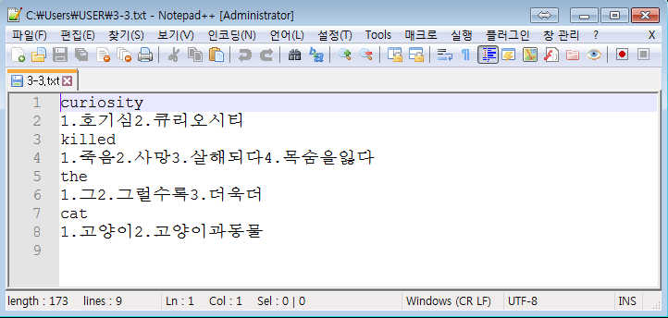
Exercise
❑ 실습 3-3. 다음 사전 크롤링하기 (3)
수행 예시
HINT: open() 함수를 활용한다.

Slide 16
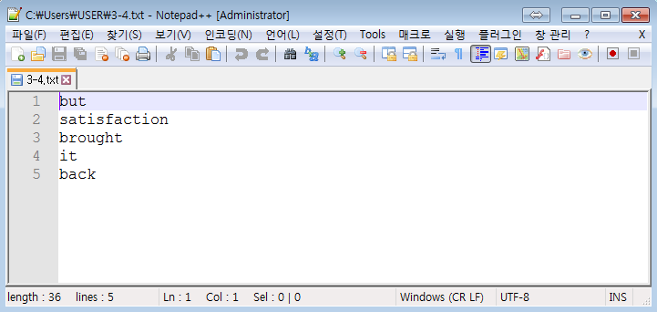
Exercise
❑ 실습 3-4. 다음 사전 크롤링하기 (4)
‘but’, ‘satisfaction’, ‘brought’, ‘it’, ‘back’ 이란 단어가 쓰여져 있는 data-3-4.txt 파일을 열어 각 단어를 다음 사전에 검색한 결과를 실습 3-3과 같이 텍스트 파일로 저장해 본다.

Slide 17
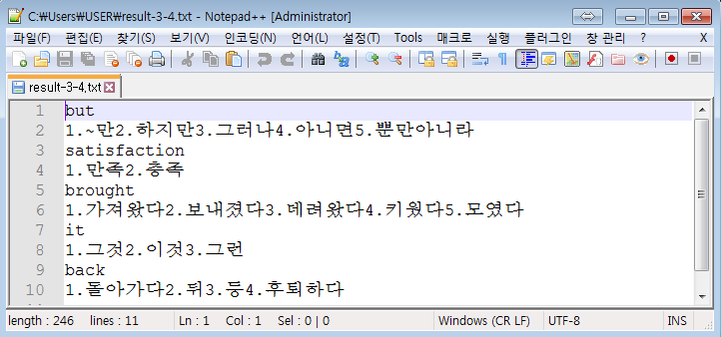
Exercise
❑ 실습 3-4. 다음 사전 크롤링하기 (4)
수행 예시
HINT: open() 함수를 활용할 때 “mode” 파라미터를 다르게 한다.

